Slide 1
第七章 数据库设计
数据库设计含义、特点、阶段与方法
用户需求分析
数据库的概念结构设计
数据库的逻辑结构设计
数据库的物理设计
数据库实施、运行与维护
最重要
本章和数据库sql语言都重要

Slide 2
7.1 数据库设计概述
一、什么是数据库设计
1、数据库设计含义：
对于一个给定的应用环境，构造最优的数据库模式（逻辑的和物理的），建立数据库及其应用系统，使之能有效的存储数据，满足各种用户的应用需求（信息需求，处理需求）。
2、知识要求：
计算机科学的基础知识及程序设计方法
数据库基本知识及数据库设计方法
软件工程原理和方法
应用领域知识

Slide 3
7.1 数据库设计概述
二、数据库设计特点
1、注重管理和数据
三分技术、七分管理、十二分基础数据
组织管理、业务模型对数据库和应用系统的重要性，如ERP实施
数据收集、整理、组织和更新的重要性，包括：初始创建和持续维护
2、结构（数据）设计与行为（处理）设计相结合

Slide 4
三、数据库设计方法——规范设计法
1、手工＋经验：缺乏科学理论和工程方法的指导（技艺）
2、规范化方法
基于E-R模型的方法（概念设计）
基于范式的设计方法（逻辑设计）
面向对象的设计方法
3、辅助设计工具
PowerDesigner（SAP Sybase公司）
ER Studio（Embarcadero公司）
Workbench（MySQL）
Rose
Microsoft Visio

Slide 5
四、数据库设计的基本步骤
1、数据库建设各阶段任务
需求分析：了解用户数据及数据处理方面的需要
概念结构设计：根据应用需求，建立概念模型（如ER图）
逻辑结构设计：建立选定的数据库产品所支持的数据逻辑模型
物理结构设计：根据逻辑模型，建立最适合应用环境的物理结构
数据库实施：建立数据库，导入初始数据，试运行
数据库运行与维护：运行、评价、调整与修改
2、数据库设计各阶段与应用系统设计各阶段的关系
紧密结合，互相参照，互相补充。

Slide 6
数据库设计步骤
应用需求
（数据、
处理）
需求收集和分析
需求分析阶段
需求分析阶段
准确了解与分析用户需求（包括数据与处理）
是整个设计过程的基础，是最困难、最耗费时间的一步
设计概念结构
概念设计阶段
概念结构设计阶段
是整个数据库设计的关键
通过对用户需求进行综合、归纳与抽象，形成一个独立于具体DBMS的概念模型
转换规则
DBMS功能
优化方法
设计逻辑结构
逻辑结构设计阶段
将概念结构转换为某个DBMS所支持的数据模型
对其进行优化
逻辑设计阶段
数据模型优化
应用要求
DBMS详
细特征
数据库运行和维护阶段
数据库应用系统经过试运行后即可投入正式运行。
在数据库系统运行过程中必须不断地对其进行评价、调整与修改。
数据库实施阶段
运用DBMS提供的数据语言、工具及宿主语言，根据逻辑设计和物理设计的结果
建立数据库
编制与调试应用程序
组织数据入库
并进行试运行
设计物理结构
数据库物理设计阶段
为逻辑数据模型选取一个最适合应用环境的物理结构（包括存储结构和存取方法）
物理设计阶段
评价设计,性能预测
物理实现
数据库实施阶段
试验性运行
使用、维护数据库
数据库运行
维护阶段

Slide 7
现实世界
数据分析
功能分析
概念模型设计
功能模型
功能说明
逻辑数据库设计
事务设计
物理数据库设计
程序说明
子模式设计
应用程序设计
建立数据库
程序编码调试

Slide 8
3、参加人员
（1）SA和DBA
数据库设计的核心人员
自始至终参与数据库设计
其水平决定了数据库系统的质量
（2）用户
在数据库设计中举足轻重
参加需求分析和数据库运行维护
用户积极参与带来的好处
加速数据库设计
提高数据库设计的质量
（3） 程序员
参加数据库实施，负责编制代码
（4）操作员
参加数据库实施

Slide 9
7.2 需求分析
一、需求分析任务
1、工作内容
了解原系统的工作概况和不足
收集并分析用户对新系统的需求
将上述调研结果进行分析、概况和抽象，并用模型表达出来
2、需求分析的任务重点
信息要求：获取哪些信息（内容和特性）？-> 存储哪些数据？
处理要求：系统要做哪些处理？响应时间？处理方式？
数据约束条件：安全性、完整性、响应时间等

Slide 10
二、需求分析的方法——调研、分析、综合
1、障碍与难点
用户不能明确、完整地表达业务流程，对新需求认识不清
设计人员缺少用户的领域知识，不易理解用户的真正需求，甚至误解用户的需求。
新的硬件、软件技术的出现也会使用户需求发生变化
2、工作步骤
调查组织机构及各部门职能——为分析信息流程做准备；详细调研计划
调查各部门的业务活动情况——I、P、O
明确用户对新系统的需求——数据需求、处理需求、约束条件
确定新系统的边界——人、机分界点
我想要啥，我不知道

Slide 11
3、常用调查方法 （自上而下分级调研）
⑴ 跟班作业：通过亲身参加业务工作了解业务活动的情况，能比较准确地理解用户的需求，但比较耗时。
⑵ 开调查会：通过座谈来了解业务活动情况及用户需求。
⑶ 访谈
⑸ 调查表：若调查表设计合理则很有效，且易于为用户接受
⑹ 查阅记录：查阅与原系统有关的数据记录。

Slide 12
4、分析综合技术——结构化分析方法
采用自顶向下、逐层分解的方式分析系统
在功能分解的同时，对数据进行分解
5、需求分析成果
数据流程图DFD：描述处理与数据的关系。
数据字典：描述系统涉及的各类数据及处理的详细信息。
处理逻辑表达工具: 决策树/判定表。。。
辅助文档说明，如用户的查询需求等

Slide 14
（1）数据流程图DFD
符号：
分层DFD
顶层图，一级细化图，二级细化图，三级细化图……….
例子：销售管理子系统
外部实体
处理
存储体
数据流

Slide 16
（2）数据字典：数据的描述[元数据—关于数据的数据]
数据字典包含的内容：
数据项：名称, 含义, 类型及长度, 取值范围及含义，与其他项的关系。
数据结构：名称, 含义, 组成{数据项活数据结构}
数据流：名称, 含义, 来源, 去向, 组成, 平均流量, 高峰流量.
数据存储：名称, 含义, 组成, 输入流, 输出流, 数据量, 存取频度和方式。
数据处理：名称, 含义, 输入, 输出, 处理说明。
数据字典类型：
手工数据字典
自动数据字典

Slide 17
三、需求分析的重要性
成败的关键！
注意点
注意全面
注意细节
注意可扩充性
注重用户的参与

Slide 18
7.3 概念结构设计
根据需求分析阶段形成的新系统需求分析报告，把用户的信息需求抽象为信息结构(即:概念模型)的过程就是概念结构设计。
用E-R图来描述现实世界的概念模型
概念设计的目标：产生反映组织信息需求的数据库概念结构，即概念模式

Slide 19
一、概念结构设计概述
1、概念模型特点
（1）反映现实世界：更接近于现实世界
（2）易于理解、交流：是沟通的良好方式
（3）易于更改：较稳定，DBMS改变，概念模型不变；
需求变化时，概念模型易于扩充
（4）易于向关系模型转化

Slide 20
一、概念结构设计概述
2、设计方法
（1）自顶向下，逐层细化
（2）自底向上，逐步集成：也称属性综合法，是将需求分析收集的数据元素作为基本输入，通过分析，把它们综合成实体和联系
被广泛采用的设计方法
（3）由里向外，逐步扩充
（4）混合策略

Slide 21
需求
需求分析
需求
1
……
需求
n
(
自顶向下
)
1
.1
1
.
2
n
.1
n
需求
需求
需求
需求
.
2
1
.1
1
.
2
n
.1
n
概念模式
概念模式
概念模式
概念模式
.
2
概念结构设计
(
自底向上
)
概念模式
1
……
概念模式
n
(
应用
1)
(
应用
n
)
全局概念模式
自顶向下需求分析，自底向上设计概念结构

Slide 22
DFD
DD
需求分析
数据抽象 局部视图的设计
分E-R图
返回用户 征求意见 直到满意为止
视图集成
总E-R图
评审
基本E-R图
逻辑结构设计
图: 概念结构设计的步骤

Slide 23
一、概念结构设计概述
3. 三种数据抽象方法
（1) 分类（classification）：定义某一类概念作为现实世界中一组对象的类型。在E-R模型中，实体型就是这种抽象。
学生
is menber of
张英
王平
…
赵斌

Slide 24
（2) 聚集(aggregation)
定义某一类型的
组成成分。在E-R
模型中，若干属性
的聚集组成实体型，
属于聚集抽象.
学生
is part of
学号
姓名
专业
班级
仓库号 面积 主任
姓名 年龄 性别 工资
更复杂的聚集

Slide 25
(3) 概括（generalization）：定义类型之间的一种子集联系，即将一组具有某些共同特征的对象合并成更高一层意义上的对象。
例：交通工具与火车、汽车、飞机、轮船等的关系。
超类
学生
is subset of
子类
本科生
研究生

Slide 26
二、局部ERD设计：选择复杂度适中的中间层开始分ERD的设计
分层DFD： 顶层图，中间层，底层图。
一级细化图，二级细化图，三级细化图
步骤：
确定实体和实体的属性【分类和聚集抽象】
确定实体的候选码和主码
确定实体间的联系，识别联系的属性和联系的约束
考虑是否应用概化、特化和聚集等技术【概括抽象】

Slide 27
1. 确定实体、实体的属性和实体的码
（1）强实体和弱实体：
强实体：指不依赖于其它实体而独立存在的实体型。
弱实体：指必须依赖于其它实体才能存在的实体型。
属主：被弱实体型所依赖的实体型称为标识属主，简称为属主。
弱实体型只有部分标识码，其属主的标识码与部分标识码绑在一起才能构成弱实体型的完整标识码。
在E-R图中，单边矩形框表示普通的强实体，双边矩形框表示弱实体。
一卡通帐户
包含
交易记录

Slide 28
订单（订单号，顾客号，订货日期，…）
订单
组成
订单细节
细则号
零件
数量

Slide 29
（2）简单属性和复合属性
简单属性：由单个元素构成的独立存在的属性，也称为原子属性。
复合属性：由多个元素构成的属性，其中每个元素都可独立存在。
是否将复合属性分解为更小的属性：用户是否要单独使用子属性？
E-R图表示：用椭圆来描述复合属性的子属性，并置于所属复合属性的下方，用无向边将子属性与其所属的复合属性连接起来。
学生
学号
姓名
家庭住址
联系电话
城市
区
街道
门牌号

Slide 30
（3）单值属性和多值属性
单值属性：每个实体在该属性上只有唯一的一个取值；
多值属性：实体在该属性上可以有多个属性值。
在E-R图中，我们用单边椭圆表示单值属性，用双边椭圆表示多值属性。
例子：学号、姓名是单值属性；学生的联系电话是多值属性。
学生
学号
姓名
家庭住址
联系电话
城市
区
街道
门牌号

Slide 31
（4）基属性和派生属性
派生属性（导出属性）：指可由其它属性值计算得到的属性
基属性（存储属性）：指不能由其它属性值导出的属性。
在E-R图中，用虚线椭圆表示派生属性。
例子：是否超期可由借书日期和还书日期计算得到，是一个导出属性。
学生
借阅
图书
借书日期
还书日期
是否超期

Slide 32
（5）确定实体及其属性的方法：
仔细查看需求说明，从中挑出名词和名词词组。
组织感兴趣的人、地方和概念，或者组织环境中客观存在的对象也要抽象成实体型。
注意：有些名词代表实体，有些名词只表征实体的性质和特征。如，员工代表实体，而姓名却只表征员工的一种特征。
难点：① 用户有自己的语言习惯方式：谈及人员时，可能用的是具体姓名；谈及部门时，可能用的是角色名；
② 存在同名异义或异名同义的现象。

Slide 33
这个原则挺重要的
（6）确定实体及其属性的原则：
适合性原则：考虑用户需求，给出适合的方案。
简单原则：能抽象成属性的概念尽量不抽象成实体。
属性不能再用其他属性进行描述：如果属性需要进一步描述，则应将之抽象为实体，这样做更符合适合性原则。
P225 图7.19 关于职称的例子
属性不能与其他实体发生联系：P225 图7.206 “病房”
超类与子类：同类实体中不同实体还有不同的特性，则考虑用子类和超类来表示。

Slide 34
2、确定实体间的联系，识别联系的属性和约束
（1）联系的度（degree）：参与联系的实体型的个数。
一元循环联系：一个实体集内部不同个体间的联系，度为1
二元联系：两个实体型之间的联系，度为2；
多元联系：三个实体型之间的联系，度为3；依此类推。
选修
授课
学生
课程
教师
领导
参考书

Slide 35
（2）联系的基数约束
最大基数：对实体集A中的每个实体，实体集B中最多有多少个实体与之对应。根据最大基数的不同，联系分为1:1，1:N，M:N联系。
最小基数：是对联系类型的更强、更细致的约束，它指对实体集A中的每个实体，实体集B中最少有多少个实体与之对应。若最小基数为0，则称B是可选的；若最小基数为1，则称B是强制的。
影响完整性
一卡通最少对一个学生，一个学生最少对一个卡片；
但可能给定专业没有学生
课程
选修
学生
对应
饭卡帐户
这里这个符号也是有意义的
属于
专业

Slide 36
（3）Part-of 联系：某个实体型是另外一个实体型的一部分。
例如: 汽车实体和轮子实体，订单和订单明细
非独占Part-of 联系：部分实体可以独立存在
独占Part-of 联系：部分实体不能独立存在，也称为标识联系
（弱实体型与其属主间的依赖关系属于标识联系）
在E-R图中，用双边菱形框来表示标识联系
一卡通帐户
包含
交易记录

Slide 37
（4）多元联系与关联实体
基数约束复杂：随着管理规则的不同，教师、参考书、课程间的授课联系可能是1:1:1，1:1:N，1:N:N，M:N:P等多种类型
CASE工具：很多CASE工具支持一元、二元联系，不支持多元联系
关联实体：增设关联实体，将多元联系转化为多个二元联系。
在E-R图中，一般用带有矩形外框的菱形来表示关联实体。
教师
参考书
参与
授课
使用
涉及
课程

Slide 38
强实体
弱实体
关联实体
联系
标识联系
属性
主属性
多值属性
导出属性
联系的1端
联系的多端
强制的
可选的

Slide 39
3、超类和子类的表示
（1）超类：包含一个或多个实体子集的实体型
（2）子类：实体集中某个实体子集的共同性质和特征的抽象
（3）超类/子类联系：联系的类型为1:1
（4）E-R图表示：通常用单线将超类与三角连接起来，再用单线将三角与各个子类连接起来。
学生
员工
Student_type
E_type
本科生
研究生
销售人员
管理人员

Slide 40
（5）超类/子类联系的参与约束
强制参与约束
完全特化：超类中的每个实体必须属于某个子类集合。例如，某高校的一名具体学生，要么是本科生，要么是研究生，二者必居其一。
E-R图表示：用超类与子类间的双线来表示强制参与约束。
学生
员工
Student_type
E_type
部分特化
本科生
研究生
销售人员
管理人员

Slide 41
可选参与约束
也称为部分特化，它指超类中的某个实体可以不属于任何一个子类型集合。例如，员工超类中的某个实体，如张三，可能既不是销售人员，也不是管理人员。
E-R图中，用超类与小圆圈间的单线来表示可选参与约束。
学生
员工
Student_type
E_type
本科生
研究生
销售人员
管理人员

Slide 42
（6）超类/子类联系的不相交约束
约束超类中的实体是否可以同时属于多个子类。如果不可以，就说该联系遵循不相交规则；相反，则遵循交叠规则。
例如：学生超类中的任何一名具体学生只能属于本科生、研究生二者之一；员工超类中的某个实体，比如说员工甲，可能既是管理人员又是销售人员。
在E-R图中，交叠规则不需要特别的加以描述，不相交规则需要在超类和子类间的小三角中加上符号“ × ” 来表示。
学生
员工
Student_type
E_type
×
本科生
研究生
销售人员
管理人员

Slide 43
领导
参考书
教师
是授课行为，一定只对应一个老师
使用
授课
参与
涉及
课程
选修
学生
对应
一卡通
属于
包含
专业
交易记录

Slide 44
(1,1)
对应
(0,n)
顾客
应收帐
考试ER图最低要求！！
(1,1)
(0,1)
订货
(0,n)
对应
订单
(1,1)
(1,1)
组成
第一个元素最小基数约束，第二个最大基数约束
(0,1)
(1,n)
参照1
(0,n)
折扣规则
订单细节
参照2
产品描述
(0,n)
(1,1)
Notes:
（1） 每张订单由订单号、若干头信息和订单细节组成。订单细节又有订货的零件号、数量等来描述。按照准则，订单细节就不能作订单的属性处理而应该上升为实体。
（2） 一张订单可以订若干产品，所以订单与订单细节两个实体之间是1∶n的联系。

Slide 45
对每个实体定义的属性如下 （P226说明）
顾客：{ 顾客号，顾客名，地址，电话，信贷状况，账目余额 }
定单：{ 订单号，订货项数，订货日期，交货日期，工种号，
生产地点}
定单细节：{ 细节号，订货数，金额 }
应收账款：{ 应收帐编号，发票号，应收金额，支付日期，
支付金额，当前余额，货款限额}
产品描述：{ 产品号，产品名，单价，重量}
折扣规则：{ 产品号，订货量，折扣}
对于每一个属性名，可能还会有对它更详细的描述，比如中文名、英文名等等
Notes:
注意：为了节省篇幅，实体与属性的关系没有用图形表示，实体的标识码用下横线划出。

Slide 46
三、全局ERD设计
1、集成方式
一次集成：适用于不太复杂的系统。
逐步集成：一次集成两个分ERD，逐步完成集成。
2、集成步骤
消除冲突
消除冗余
合并消除冲突
消除冗余
分ERD
初步ERD
基本ERD

Slide 47
三、全局ERD设计
3、消除冲突
（1）属性冲突：协商解决
属性域（类型、值域）冲突，取值单位冲突。
（2）命名冲突：协商解决
同名异义，异名同义
（3）结构冲突：重新分析，设计结构
对象抽象方案不同，有的是实体，有的是属性：一般取实体
实体属性构成不同：一般取并集
联系类型不同，如联系的约束不同：取复杂的方案。

Slide 48
三、全局ERD设计
4、消除冗余
（1）冗余类型：
冗余数据：可由基本数据导出的数据.
冗余联系：可由基本联系导出的联系.
（2）消除方法
分析法：根据数据字典中数据项间的逻辑关系分析.
规范化法：通过属性间的数据依赖关系找出冗余.
（3）或保留冗余：定义完整性约束.

Slide 49
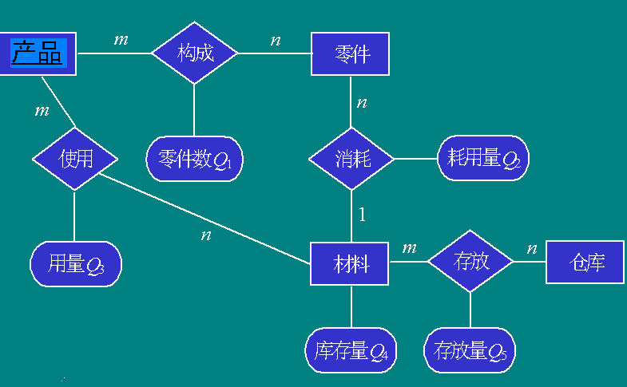
冗余数据
Q4=ΣQ5
Q3=Q2*Q1
消除冗余
Notes:
在图6.34中，Q3=Q1×Q2，Q4=Q5，所以Q3和Q4是冗余数据，可以消去。并且由于Q3消去，产品与材料间m∶n的冗余联系也应消去。

Slide 50
(1,1)
支付
(0,n)
P227 销售管理E-R图
顾客
应收帐
(1,1)
(0,1)
订货
冗余联系
(0,n)
支付
订单
(1,1)
(1,1)
组成
(0,1)
(1,n)
参照1
(0,n)
折扣规则
订单细节
参照2
产品
(0,n)
(1,1)
Notes:
（1） 每张订单由订单号、若干头信息和订单细节组成。订单细节又有订货的零件号、数量等来描述。按照准则，订单细节就不能作订单的属性处理而应该上升为实体。
（2） 一张订单可以订若干产品，所以订单与订单细节两个实体之间是1∶n的联系。

Slide 51
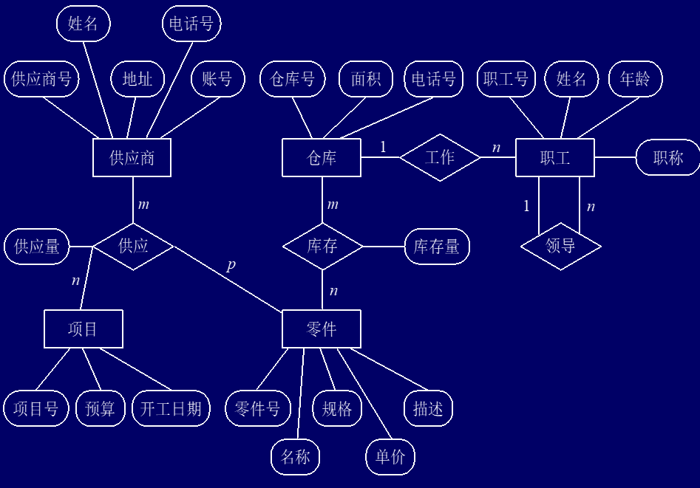
P219 物资管理E-R图
Notes:
异名同义，“项目”和“产品”含义相同。某个“项目”实质上是指某个“产品”的生产。统一用“产品”作实体名。

Slide 52
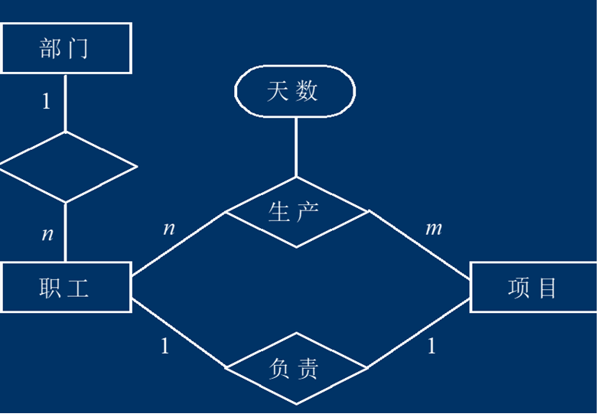
P230 劳动人事管理E-R图

Slide 53
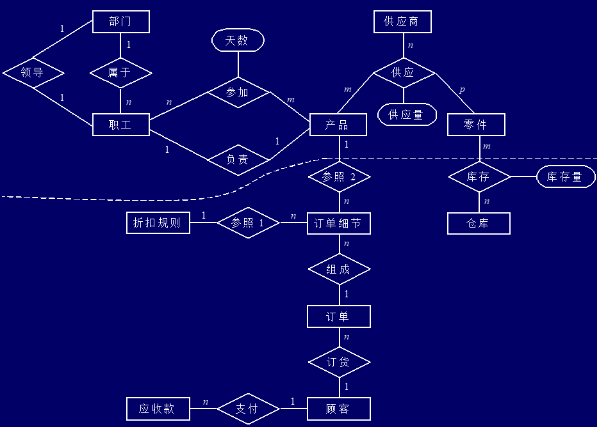
销售，采购，人事管理合并
之前有，已经删除了
异名同义：产品和项目
冗余联系：仓库和职工联系包含在部门和职工联系中
P231 合并E-R图

